Slide 1

C.9 Dezasamblare și Patching cu X96dbg
Paul A. Gagniuc
Academia Tehnică Militară „Ferdinand I”

Slide 2

Principalele părți ale prezentării
C.9 Dezasamblare și Patching cu X64dbg:
9.1 Dezasamblare și peticire (Call vs JMP)
9.2 Execuția de cod în secțiunea .data
9.3 Modificarea Stringurilor in obiecte
9.4 Modificarea Stringurilor in mesaje
9.5 Schimbarea masinii virtuale

Slide 3

9.1 Dezasamblare și peticire (Call vs JMP)

Slide 4
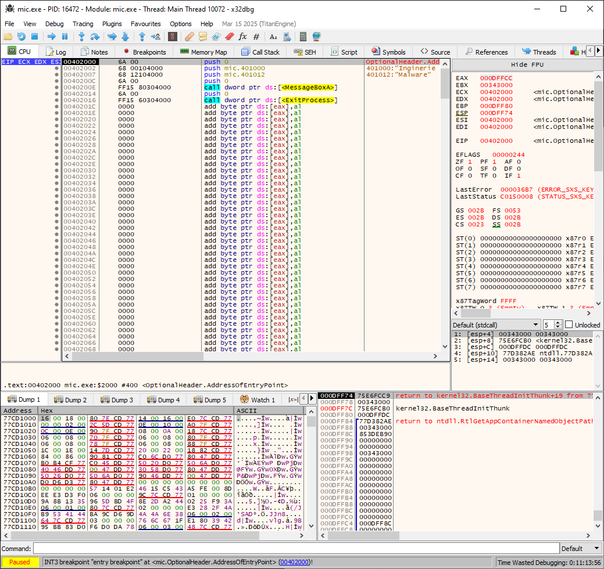
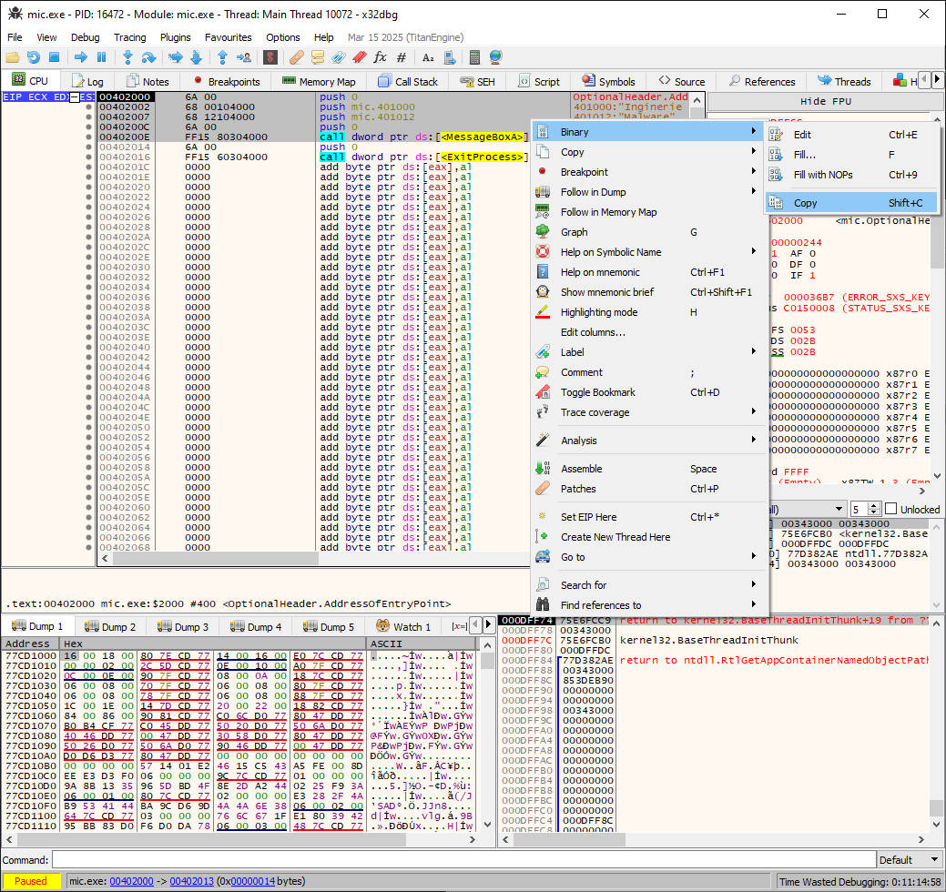
1. Fișierul mic.exe este încărcat și oprit la adresa Entry Point (00402000), unde se observă începutul execuției: instrucțiuni standard de inițializare.
Aceasta este zona de start a codului propriu al programului.
2. Se selectează manual blocul de cod dorit.
3. Click dreapta pe blocul selectat, de unde se alege opțiunea „Binary”.
4. Se apasă „Copy” pentru a salva codul în format binar.
1
2
3
4
Este prezentată prima linie din Entry Point în mic.exe!
Selectăm o secțiune de cod universal funcțional și îl copiem!

Slide 5
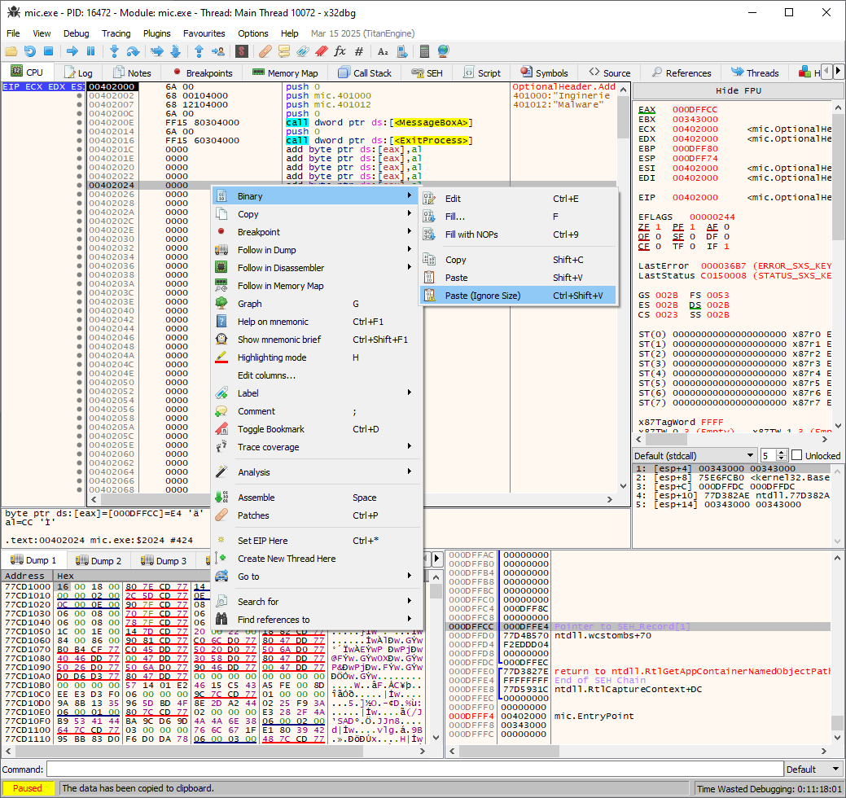
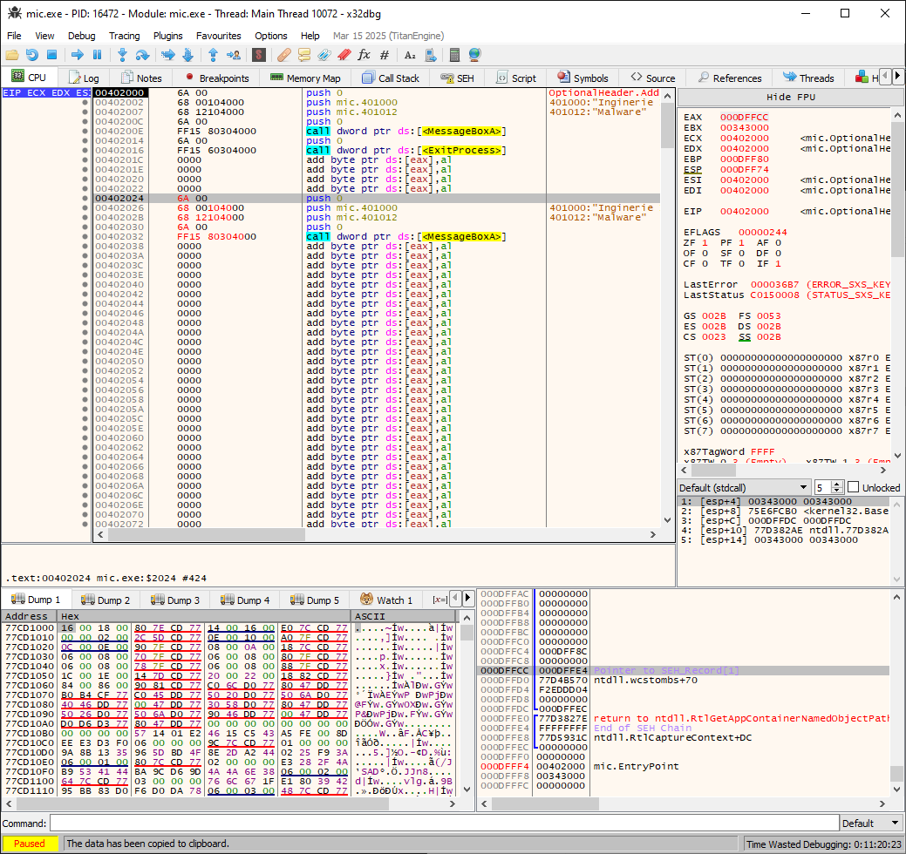
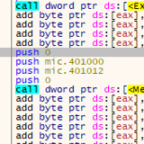
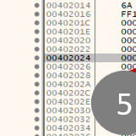
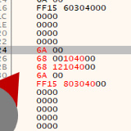
5. Ne poziționăm într-o zonă liberă din secțiunea .text, după codul existent.
6. Click dreapta pentru a deschide meniul contextual.
7. Alegem opțiunea Paste (Ignore size) din submeniul „Binary” – pentru a lipi codul fără a ține cont de dimensiunea inițială a instrucțiunilor.
8. Codul selectat anterior este duplicat corect în regiunea aleasă, exact cum a fost copiat.
5
6
8
7
Apoi, codul copiat îl introducem într-o zonă liberă...
După apăsarea submeniului Paste...

Slide 6
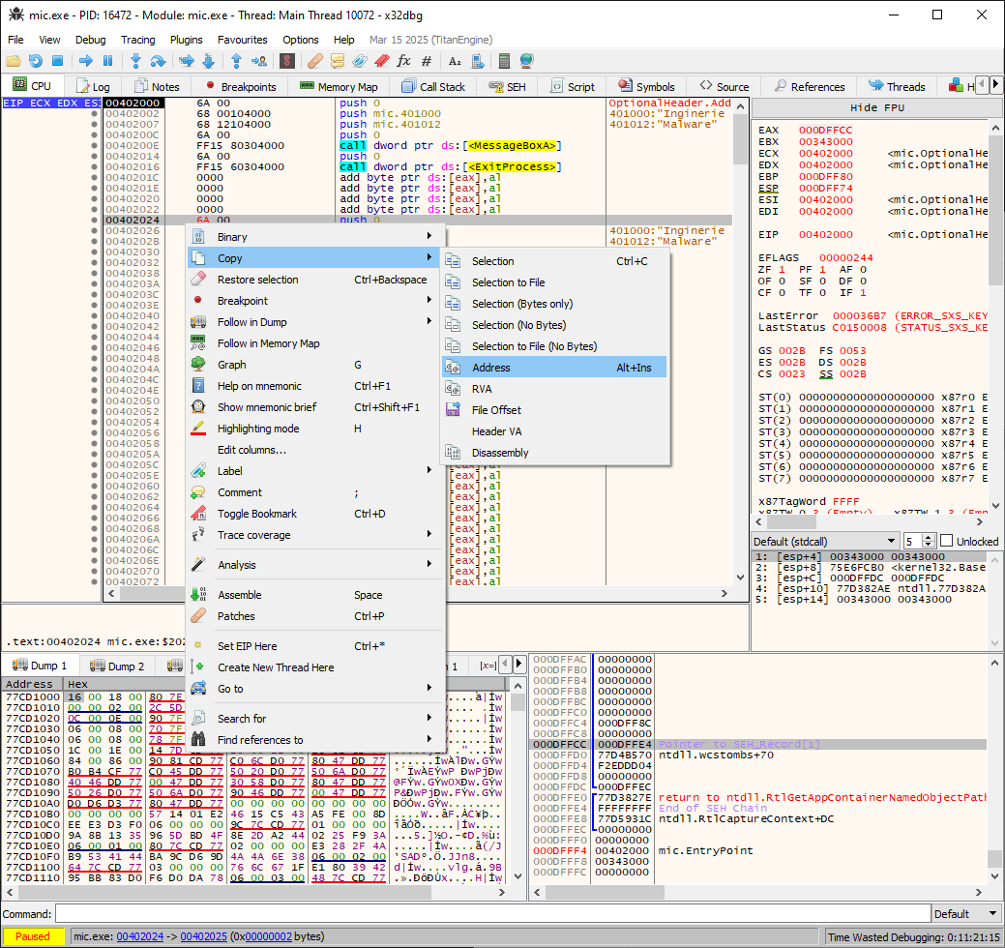
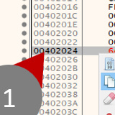
1. Facem click dreapta pe prima instrucțiune din codul duplicat (nou introdus).
2. Din meniu alegem opțiunea Copy.
3. Apoi selectăm Address, pentru a copia adresa exactă la care începe noua secvență de cod.
Copiem adresa de început a codului duplicat, după care vom folosi această adresă pentru a redirecționa fluxul de execuție. Astfel, programul va sări către noul cod injectat.
1
2
3

Slide 7
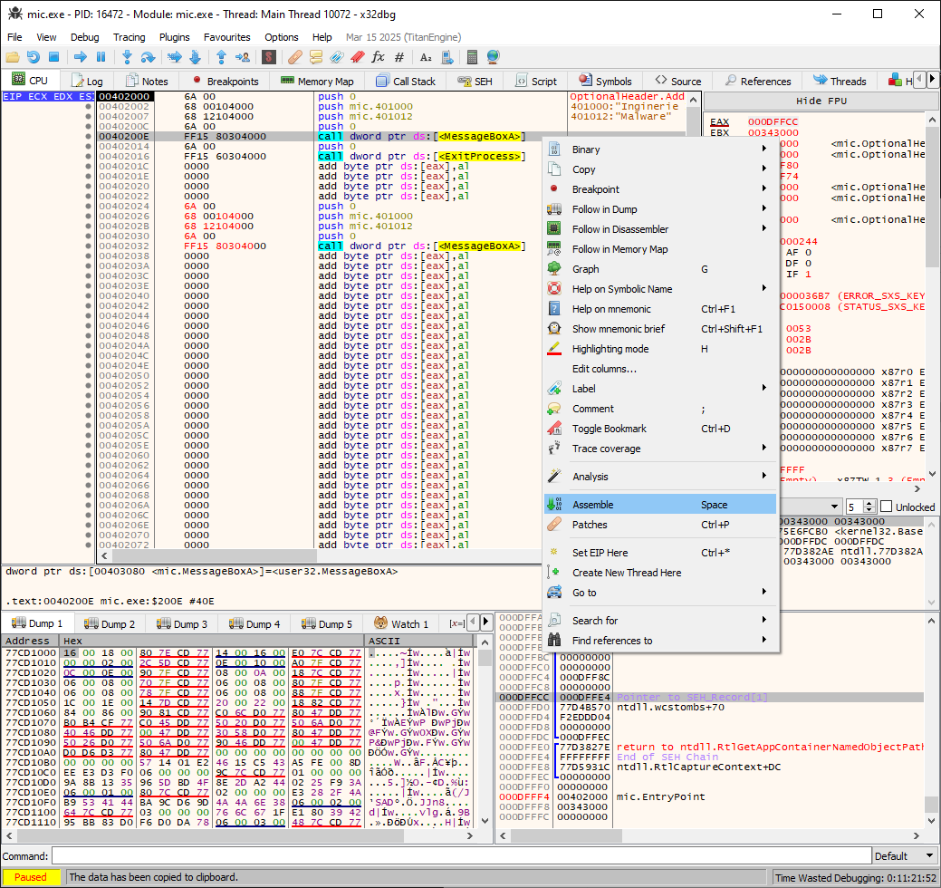
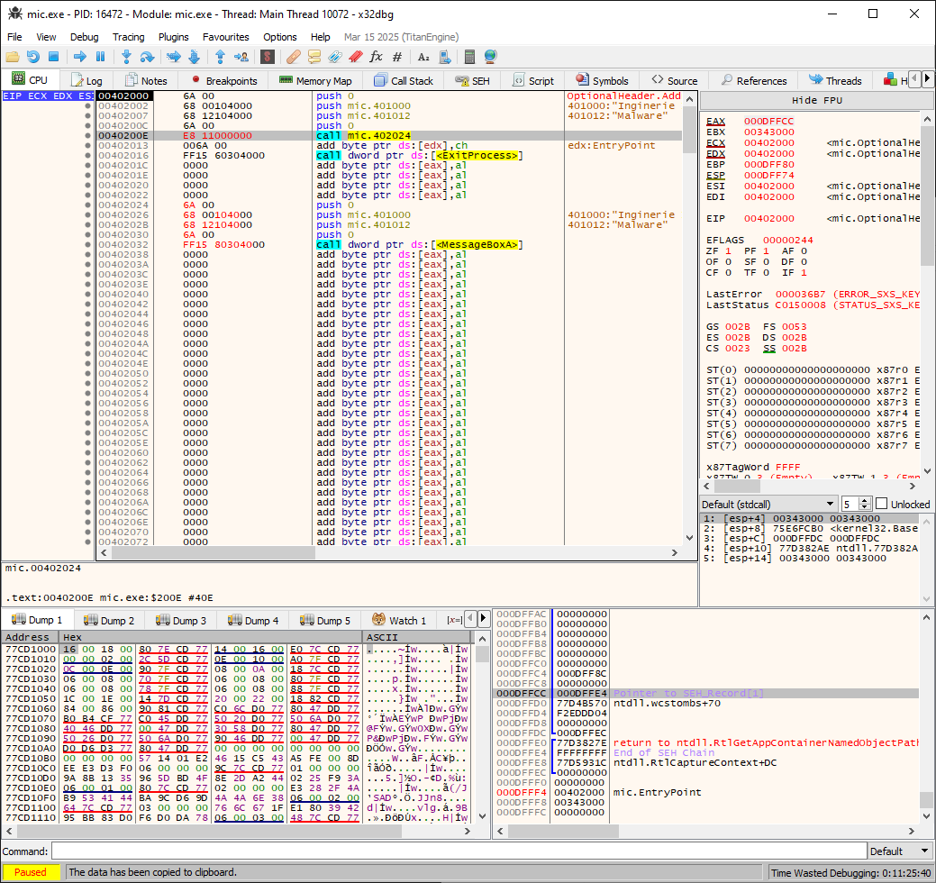
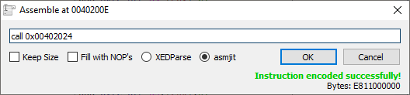
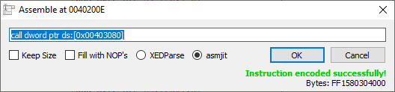
4. Se face click dreapta pe instrucțiunea CALL din codul original.
5. Se alege opțiunea Assemble pentru a edita instrucțiunea.
6. În fereastra de editare, se înlocuiește instrucțiunea (ex: call dword ptr ds:[0x00403080]) cu un call către adresa unde am copiat codul.
7. Se scrie adresa codului duplicat (ex: 0x00402024) în câmpul de editare.
8. Se apasă OK – instrucțiunea este validată și înlocuită cu succes.
9. Fluxul de execuție va fi redirecționat către codul introdus manual.
4
9
7
8
5
6
Valoarea 0x00403080 este adresa de sub eticheta “<MessageBoxA>” …

Slide 8
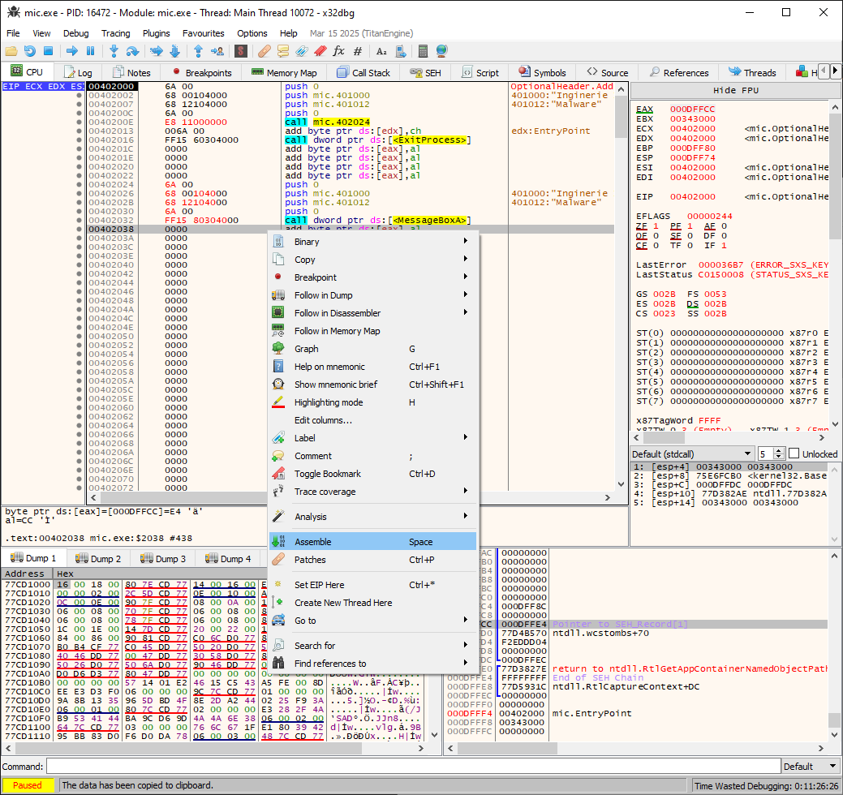
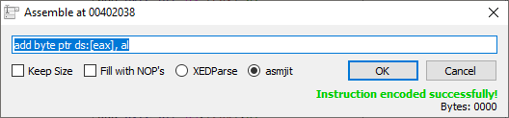
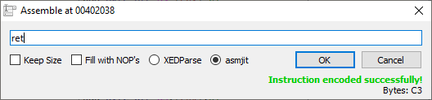
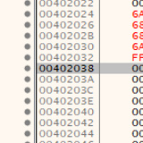
3
1
4
5
1. Facem click dreapta pe adresa imediat după codul duplicat.
2. Alegem opțiunea Assemble pentru a o modifica.
3. Apare în clar valoarea de la acea adresă (ex: add byte ptr ds:[eax], al).
4. Instrucțiunea „add byte ptr ds:[eax]” este înlocuită cu ret — pentru a reveni la fluxul inițial de execuție.
5. Apăsăm OK pentru a salva modificarea.
În acest pas final, ne asigurăm că execuția codului injectat se încheie corect. Adăugarea instrucțiunii ret permite revenirea la punctul de unde a fost făcut apelul (call), menținând stabilitatea programului.
2

Slide 9
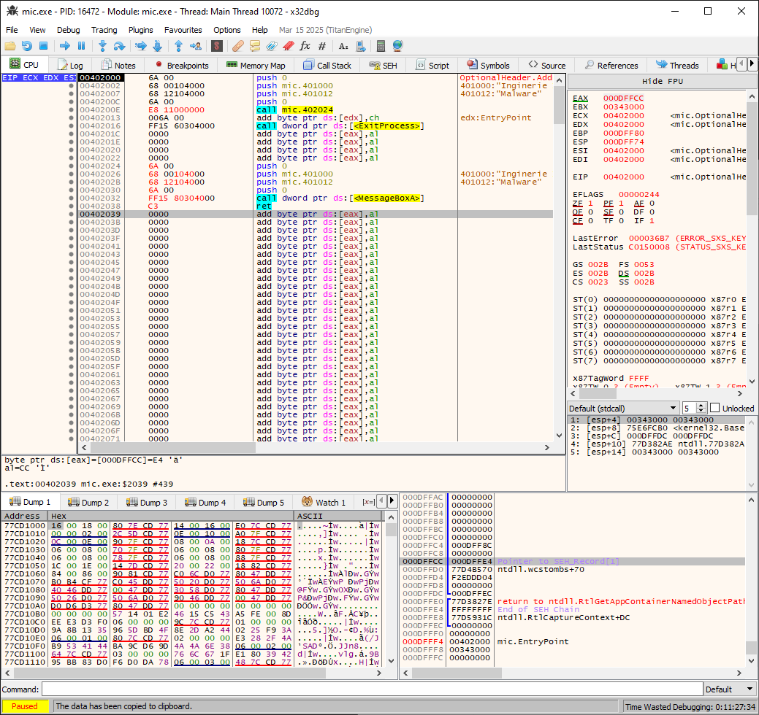
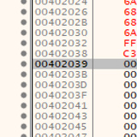
6. Execuția a fost redirecționată cu succes către codul duplicat, care este acum activ. Instrucțiunea call plasată anterior la Entry Point duce exact aici, la adresa 00402024. Instrucțiunile din zona duplicată se execută normal, iar la final se revine cu ret.
Execuția a fost deturnată cu succes. Programul sare de la Entry Point către codul introdus manual (care conține funcțiile MessageBoxA & ExitProcess). Acest mecanism este util pentru testare, injectare de cod sau bypass-uri simple. Exemplul este model clasic de bootstrapping (este rulat primul) în analiza malware.
6

Slide 10
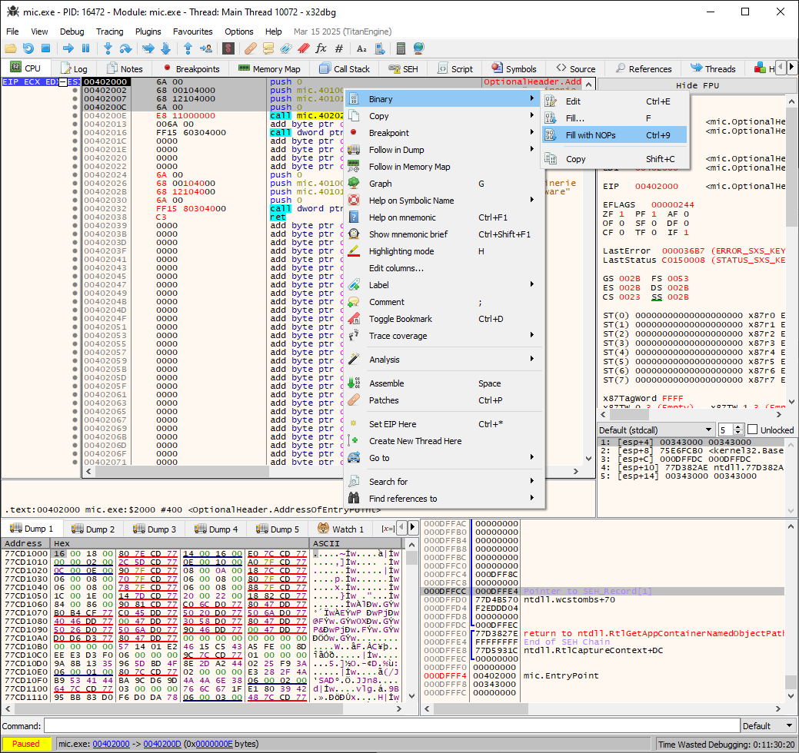
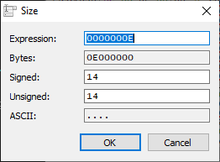
Selectarea și copierea blocului de cod
Se selectează zona de cod care trebuie neutralizată.
Click dreapta pe selecție → Binary.
Se alege Fill with NOPs pentru a umple blocul de cod cu instrucțiuni NOP (No Operation).
1
2
3
4
4. Apare fereastra „Size”, în care se confirmă dimensiunea blocului. Este afișată dimensiunea exactă (în bytes) a blocului selectat. Se confirmă cu OK, iar codul este înlocuit în memorie cu instrucțiuni NOP (0x90), care nu au niciun efect la execuție.

Slide 11
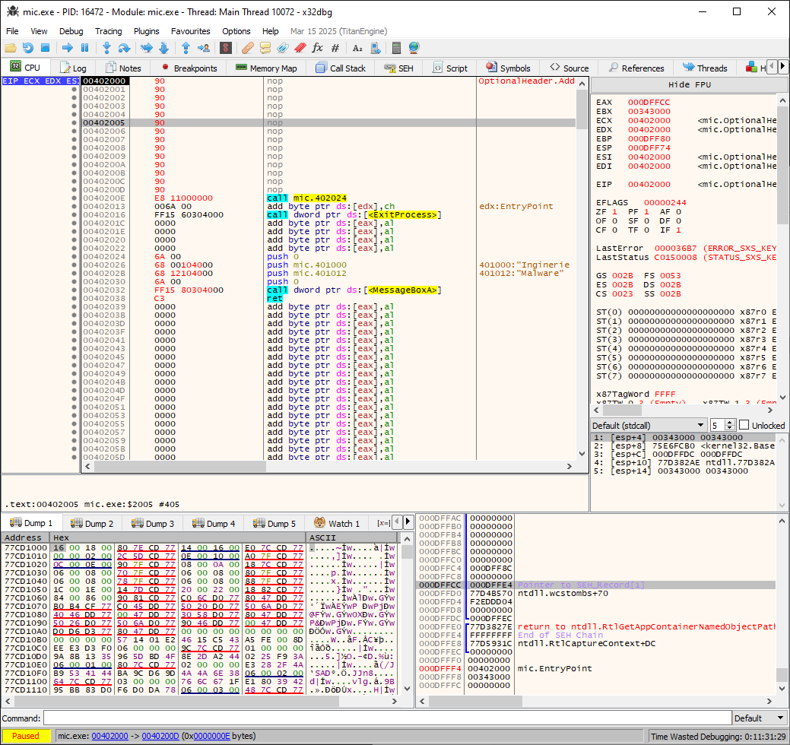
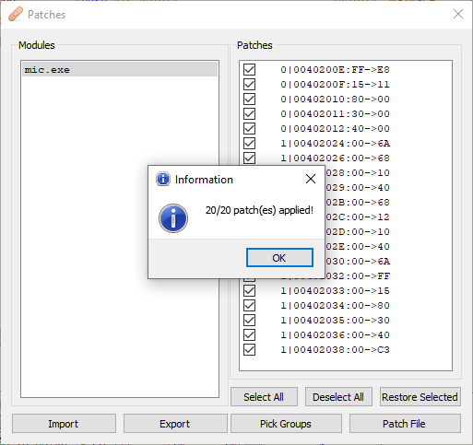
5. Toate modificările realizate în memoria procesului sunt vizibile, anume, codul injectat este activ, iar codul remanent a fost înlocuit cu instrucțiuni NOP. Aceasta este forma finală a codului care urmează a fi salvat în fișier.
6. Se aplică patch-urile în fișierul original folosind butonul Patch File.
5
6
Patch-ul a fost aplicat cu succes. Modificările făcute în memoria procesului sunt acum salvate permanent în fișierul mic.exe.

Slide 12
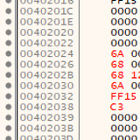
Echivalare
Instrucțiunea ret marchează finalul codului duplicat. La execuție, procesorul va reveni automat la adresa salvată anterior de instrucțiunea call.
Această revenire este crucială pentru ca programul să nu se prăbușească.
a) Explicație internă: când CPU întâlnește call, face în realitate două operații:→ push adresa următoarei instrucțiuni (00402013)→ jmp către 00402024 (codul injectat). Aceasta este logica ascunsă în spatele unui call.
b) Putem testa această logică înlocuind call cu push și jmp. Rezultatul este identic la execuție, dar mult mai flexibil pentru shellcode sau patching.
1
call mic.402024
CPU face intern:
push 00402013
jmp 00402024

Slide 13
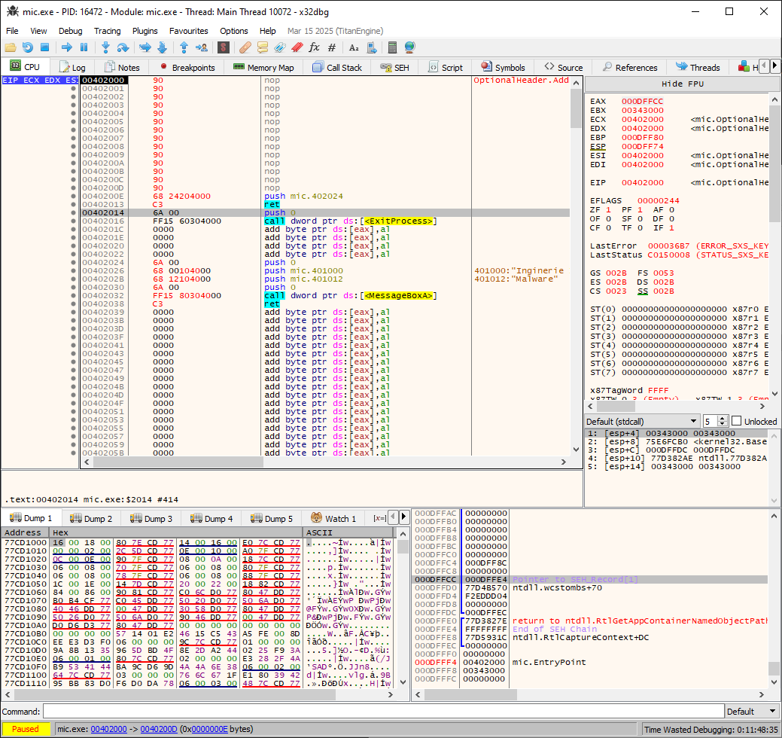
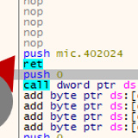

Echivalare
2. Instrucțiunea call este echivalentă cu o combinație internă de push + jmp. După execuția codului injectat, ret revine exact unde trebuie – la adresa salvată. Astfel, fluxul programului nu este întrerupt și pare natural.
2
De ce să folosiți push + ret în loc de call?
Ofuscare – poate păcăli dezasamblorul sau analiza statică (nu este un call obișnuit).
Stil shellcode / malware – metode de execuție indirecte, mai greu de detectat.
Control precis asupra stivei – poți manipula manual adresele și fluxul.
Constrângeri de spațiu – uneori push + ret încape mai bine decât un call rel32, mai ales când lucrezi într-un patch sau code cave limitat.
Nota: Este un caz clasic de "call spoofing" sau return-oriented programming style – adică apelul funcției nu se face cu instrucțiunea call, ci cu push + ret.

Slide 14
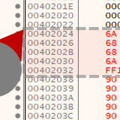
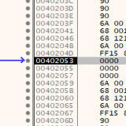
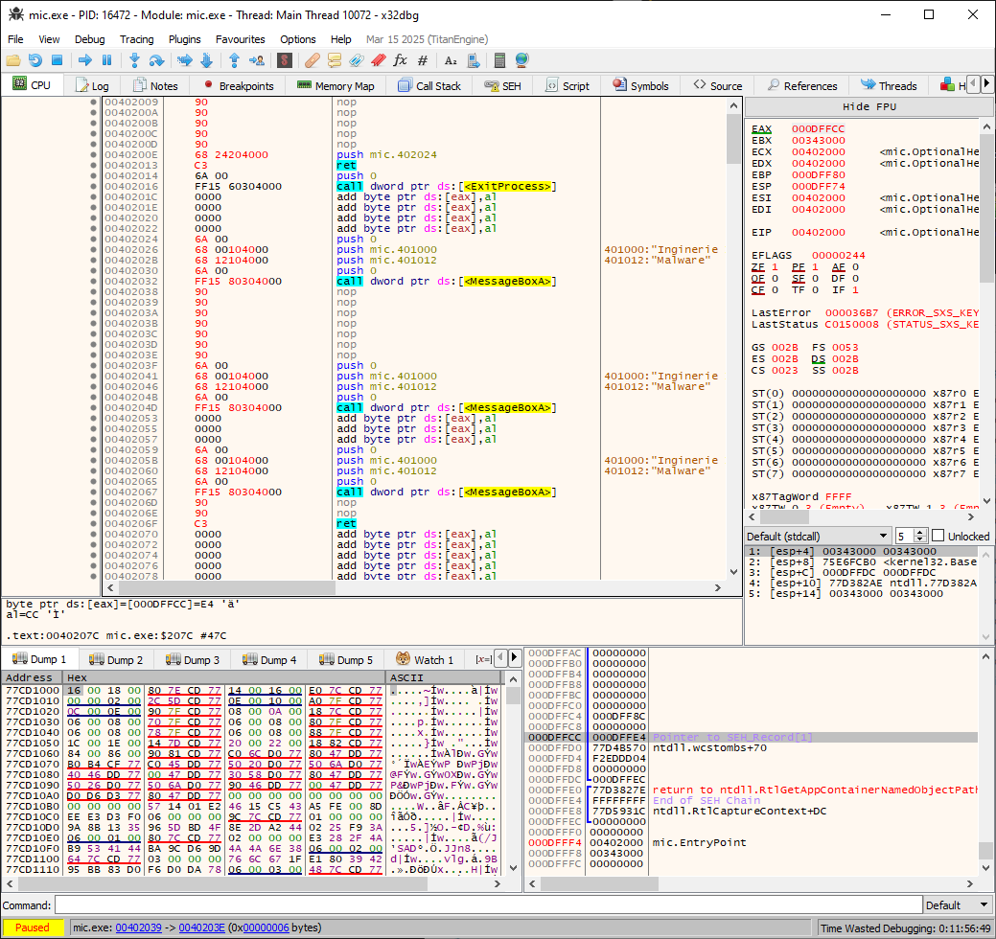
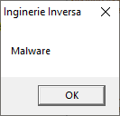
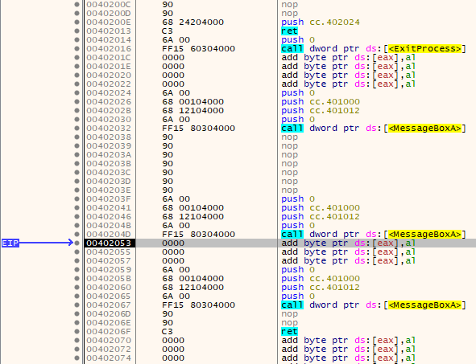
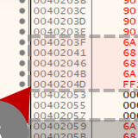

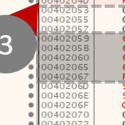
1
2
3
1.Execuția începe la codul injectat de la 00402024. Se execută prima secvență push + push + call MessageBoxA → ret.
2.După primul ret, execuția cade direct în următoarea secvență, la 00402013. Se execută din nou MessageBoxA, urmat de ret.
3.Al doilea ret sare în a treia secvență, la 00402039.Se execută parțial codul, dar după ret, controlul ajunge într-o zonă invalidă (00 00) → excepție fatală.
Execuția în lanț cu ret funcționează doar dacă fiecare bloc este complet valid. În acest caz, doar primele două secvențe sunt executate cu succes. A treia se termină într-o zonă coruptă → EIP ajunge la 00402053 → crash (EXCEPTION_ACCESS_VIOLATION).

Slide 15
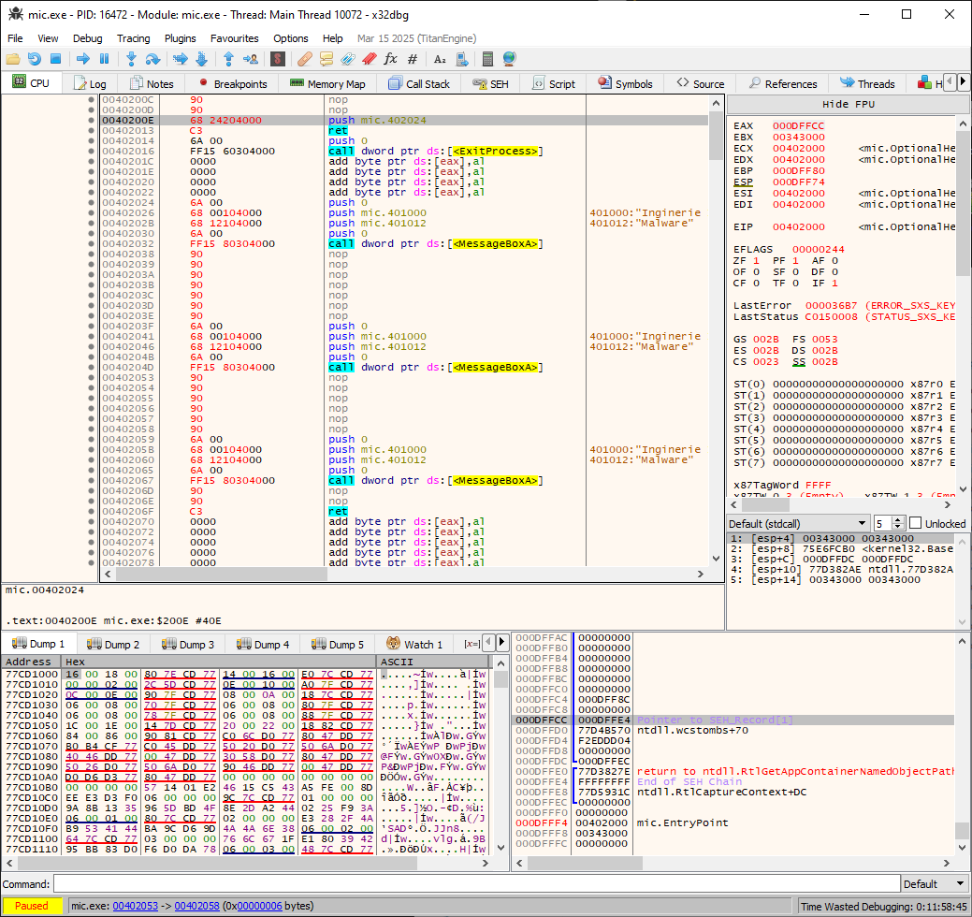
1
2
Execuție în cascadă prin ret1️⃣ La adresa 00402024, codul injectat este apelat prima dată (prin call din Entry Point).Acesta afișează primul MessageBox.2️⃣ Instrucțiunea ret duce execuția la 00402029, unde se află a doua copie a codului injectat.Se afișează al doilea MessageBox.3️⃣ După al doilea ret, execuția ajunge la 00402039, care conține al treilea bloc identic.Se afișează și al treilea MessageBox. Codul este valid și se încheie controlat.
Prin alinierea directă a celor trei blocuri și utilizarea ret, execuția curge automat dintr-un bloc în altul, fără salturi explicite.Aceasta este o tehnică eficientă de execuție în lanț în contexte precum shellcode, injecții, sau patching.
3

Slide 16
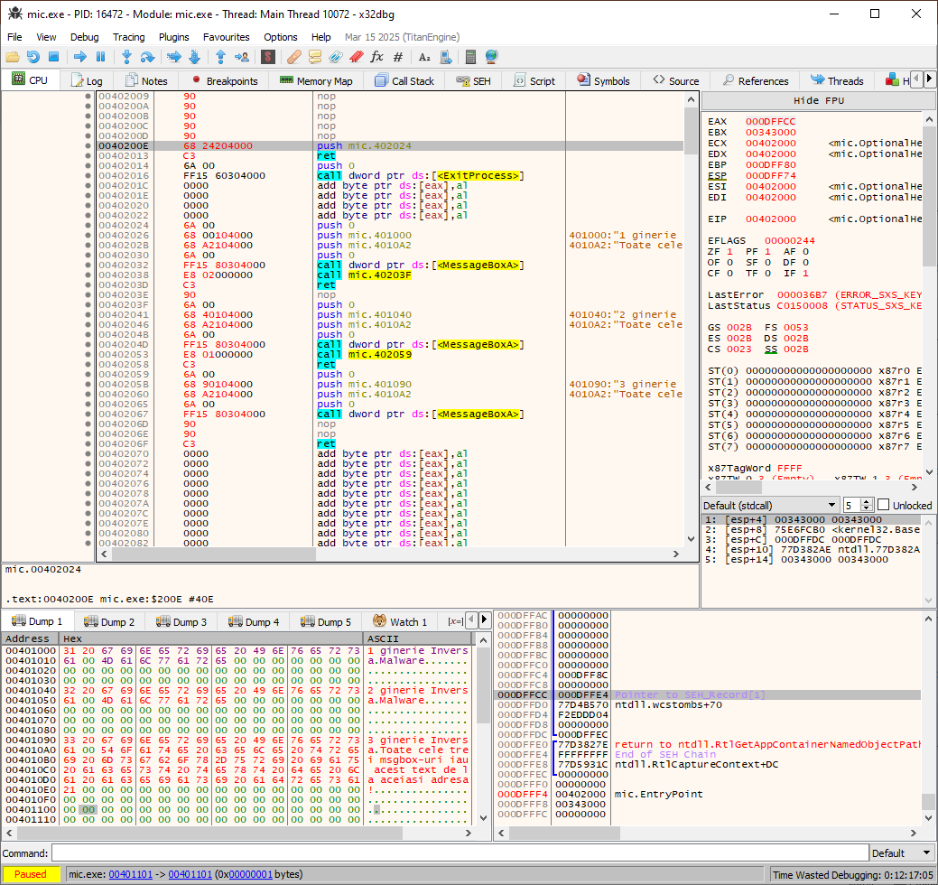
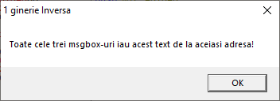
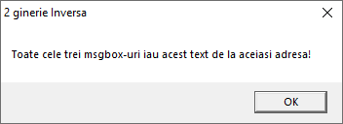

Pentru exercițiu, toate mesajele afișate în cele trei MessageBox-uri sunt luate de la aceeași adresă 4010A2 din segmentul .data.În schimb, titlurile acestor MessageBox-uri sunt luate de la adrese diferite, pentru a demonstra studenților că este posibil să reutilizăm același mesaj, dar să personalizăm titlul fiecărui dialog.
Rezumat pe scurt:
push 402024 + ret → sare la 402024
lanț de call-uri → ret → se întoarce la 402013
la 402013 este un alt ret, care revine unde era pe stivă adresa anterioară: 402014la 402014 începe secvența call ExitProcess
1
2
9
3
4
6
8
5
7
1️⃣ push 402024 + ret → simulează un call către adresa 4020242️⃣ Se ajunge la 402024 unde începe lanțul de execuție3️⃣ Se face call către blocul de la 203F4️⃣ La 203F, se face un nou call către 20595️⃣ La 2059, se execută ultima secvență, care se încheie cu ret6️⃣ ret de la 2058 revine la 203D (după call din 203F)7️⃣ ret de la 203D revine la 2013 (după push-ret inițial)8️⃣ La 2013 avem încă un ret, care duce execuția la 20149️⃣ Programul continuă la 2014 cu call ExitProcess – terminare normală
a
b
c
d

Slide 17
9.2 Execuția de cod în secțiunea .data

Slide 18
Context introductiv
În acest exemplu demonstrativ, relocăm o bucată de cod executabil din secțiunea .code (.text) într-o zonă liberă din secțiunea .data, care în mod normal nu este executabilă. Duplicăm codul, schimbăm permisiunile de memorie pentru a permite execuția și redirecționăm fluxul printr-un jmp. Această tehnică evidențiază posibilitatea rulării de cod din zone non-standard, un mecanism utilizat frecvent în malware sau tehnici avansate de ofuscare.

Slide 19
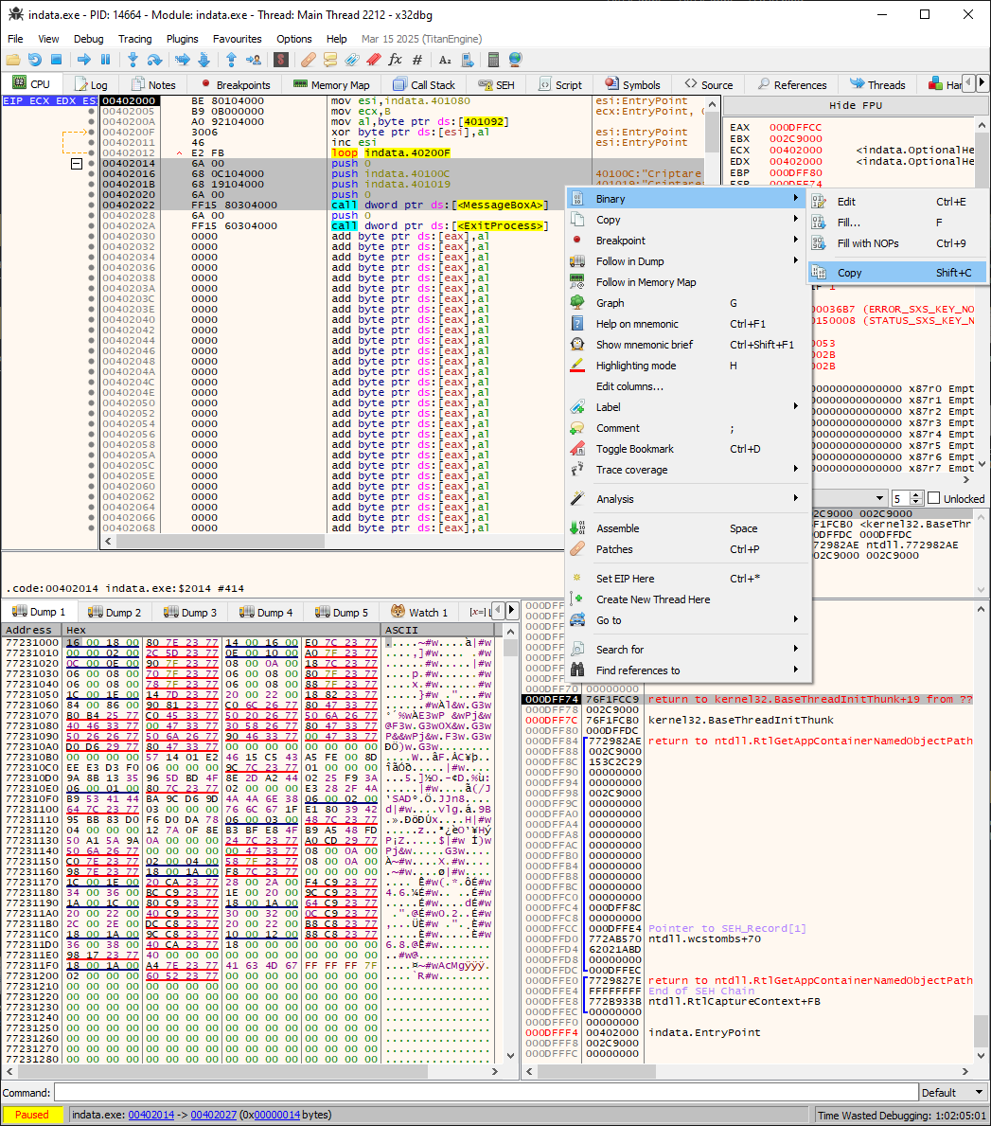
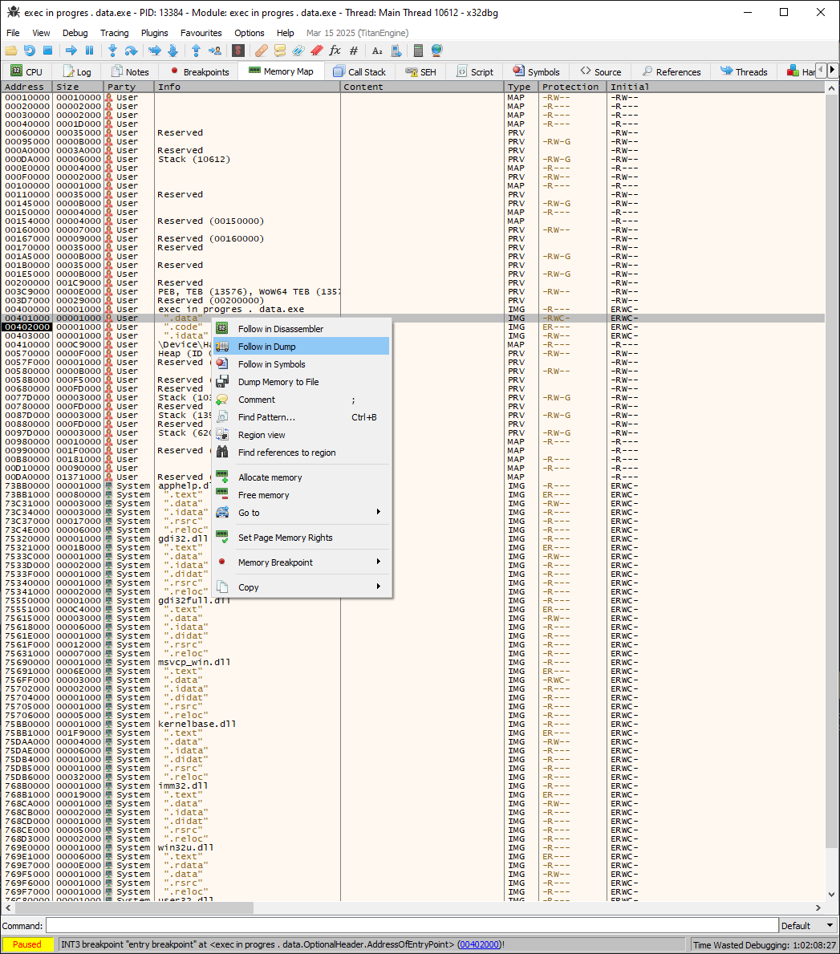
1
2
3
4
5
1. Se selectează codul dorit din secțiunea .code (indata.exe), inclusiv apeluri către MessageBoxA și ExitProcess.
2. Click dreapta pe cod → Binary.
3. Se alege Copy → Selection pentru a copia codul executabil în clipboard.
4. În Memory Map, se identifică zona corespunzătoare secțiunii .data (cu protecții RW-).
5. Se face click dreapta pe .data și se alege Follow in Dump pentru a deschide secțiunea în Dump View (pentru inserare ulterioară).

Slide 20
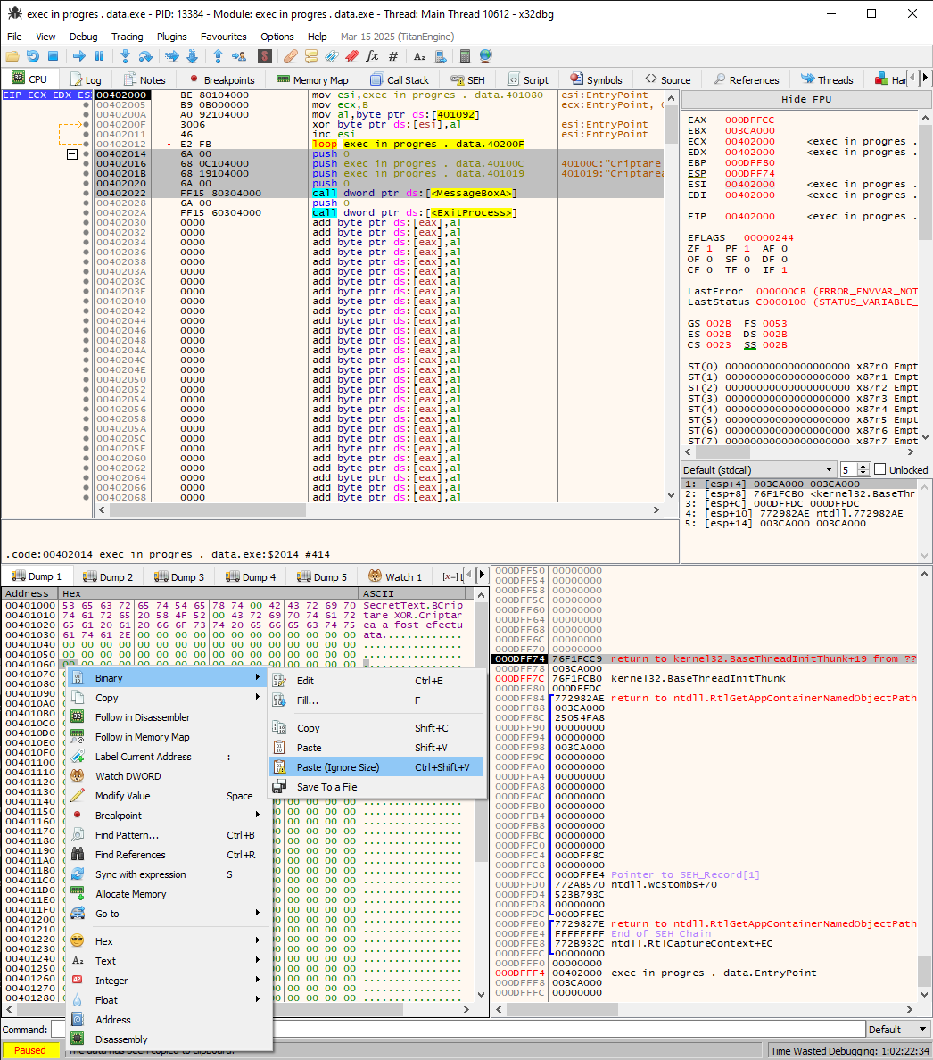
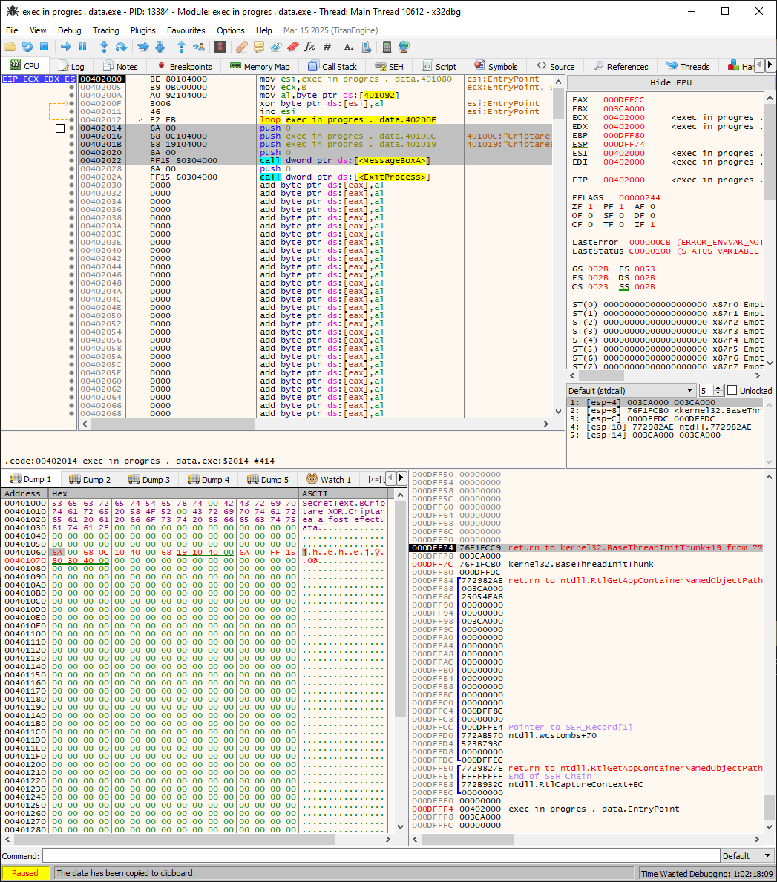
6. Se localizează zona liberă din secțiunea .data (vizibilă în Dump – adrese libere, valori zero).
7. Click dreapta pe începutul zonei libere → Binary.
8. Se alege opțiunea Paste (Ignore Size) pentru a insera codul copiat anterior, fără restricții de dimensiune.
9. Codul apare acum în .data, cu instrucțiunile vizibile în hex și ASCII – gata pentru executare (dar încă nepermisă de sistem).
6
7
9
8

Slide 21
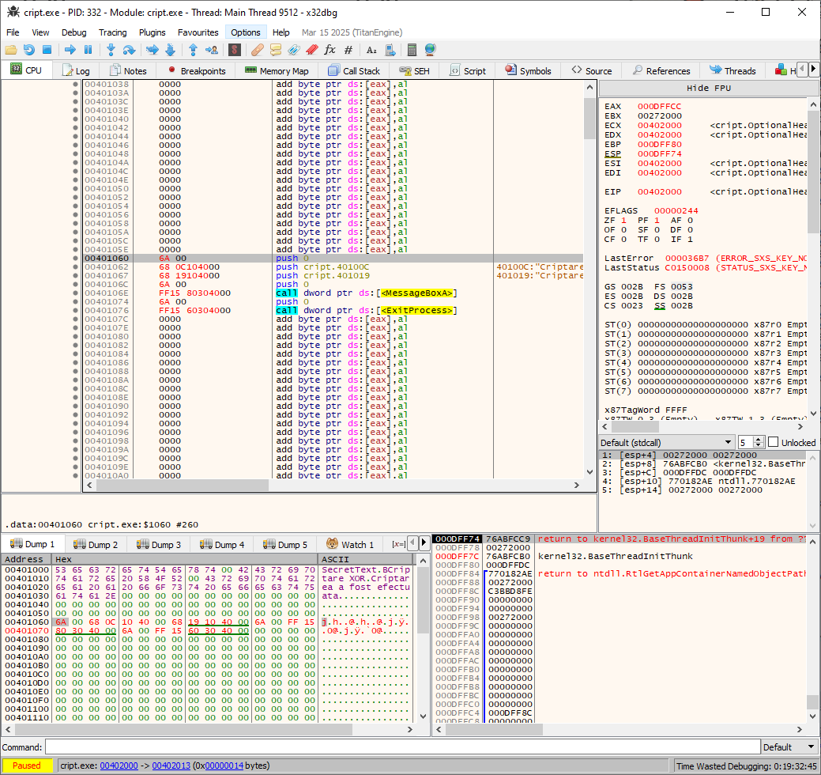
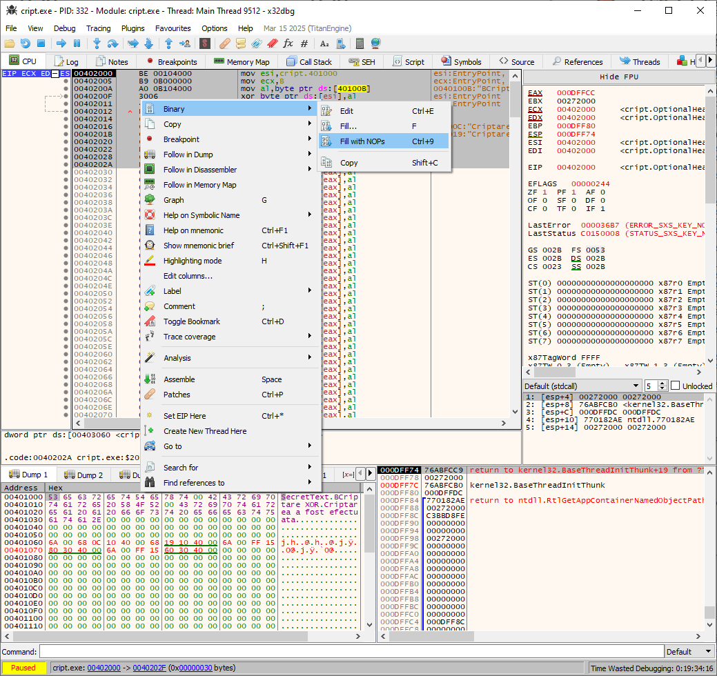
1. Observăm că în această zonă există deja cod — anterior injectat în secțiunea .data.
2. Confirmăm că ne aflăm în secțiunea .data — lucru vizibil în Dump (adresă + nume secțiune).
3. Comutăm în tab-ul CPU pentru a vizualiza codul din .data dezasamblat (disassembler view).
4. Selectăm blocul de cod din .code care trebuie eliminat.
5. Click dreapta → alegem Binary.
6. Selectăm Fill with NOPs pentru a neutraliza codul — aici vom introduce un jmp spre .data, deci acest cod nu mai este necesar.
5
4
6
3
2
1

Slide 22
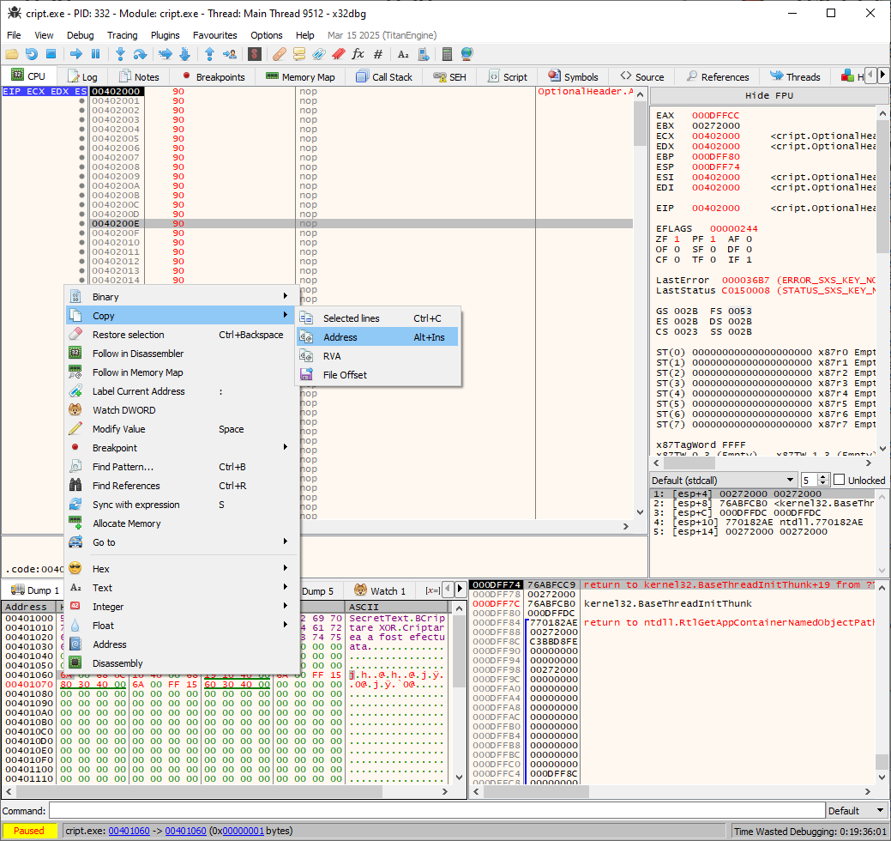
1. Se identifică începutul codului injectat în .data — vizibil atât în Dump cât și în tab-ul CPU (instrucțiuni NOP urmate de cod).
2. Click dreapta → Copy.
3. Alegem Address pentru a copia adresa exactă a începutului codului — va fi folosită într-o instrucțiune jmp sau call.
Se copiază adresa codului injectat din .data.Vom folosi această adresă pentru a crea un jmp din secțiunea .code, direcționând execuția către noua locație.
2
3
1

Slide 23
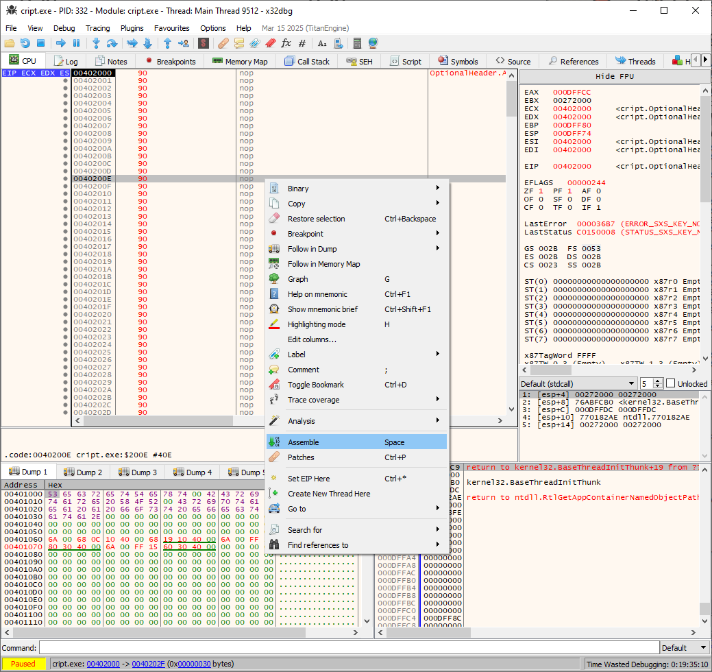

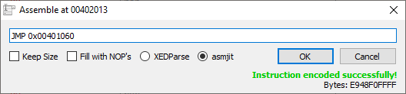
3
1
4
5
Pași pentru redirecționarea execuției (salt către .data):
1. Se selectează adresa din zona NOP (neutralizată anterior) unde vrem să inserăm saltul.
2. Click dreapta → Assemble pentru a edita instrucțiunea.
3. La prima adresă (0040200E), inserăm un nop — opțional, pentru aliniere.4. La adresa dorită (00402013), introducem comanda: jmp 0x00401060 (Aceasta este adresa codului injectat din .data, copiată anterior).
5. Apăsăm OK → instrucțiunea jmp este codificată cu succes.Fluxul de execuție va fi deviat spre zona .data.
Execuția este acum deturnată către codul din .data.În locul vechiului cod, avem un jmp care sare direct în regiunea injectată.Aceasta finalizează tehnica de relocare + redirecționare.
2

Slide 24
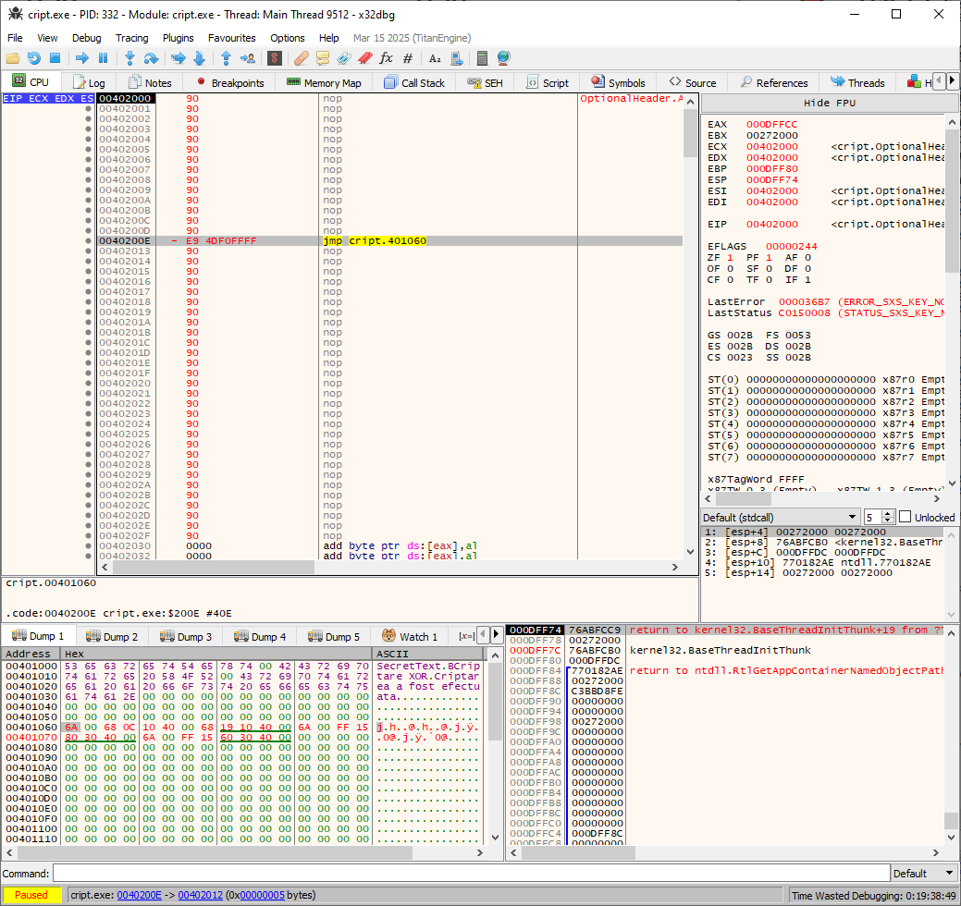
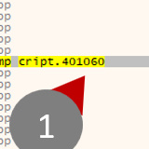
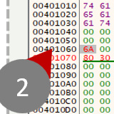
Instrucțiunea jmp 0x00401060 a fost inserată corect în secțiunea .code.Aceasta redirecționează execuția către codul din .data.2. În Dump, vedem clar că adresa 00401060 conține cod real, funcțional, nu doar date statice.Aceasta confirmă că saltul va ajunge într-o zonă validă de execuție.
Execuția este pregătită pentru a porni din zona .data.Instrucțiunea jmp a fost inserată cu succes, iar codul injectat în .data va fi executat ca parte a fluxului programului.
Execuția este pregătită pentru a porni din zona .data.Instrucțiunea jmp a fost inserată cu succes, iar codul injectat în .data va fi executat ca parte a fluxului programului.
1
2

Slide 25
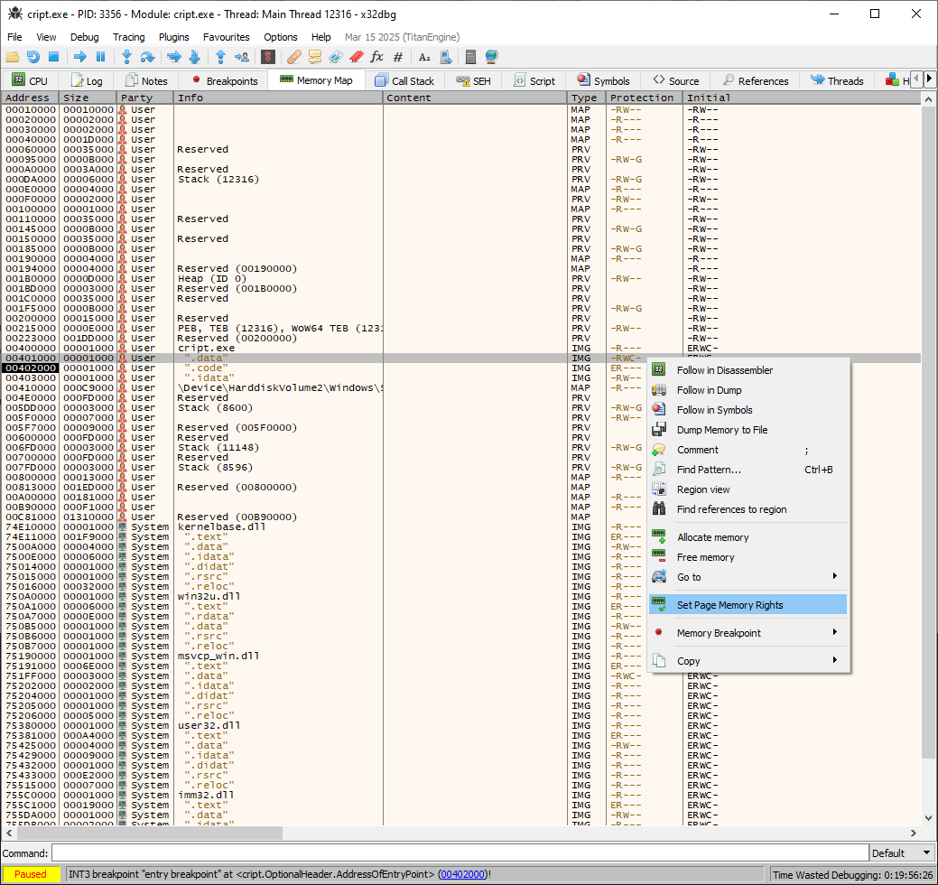



1. Se identifică secțiunea .data în fereastra Memory Map (cu drepturi implicite RW).
2. Click dreapta pe secțiunea .data → Set Page Memory Rights.
3. Se selectează pagina cu drepturi actuale RW.
4. Se bifează opțiunea FULL ACCESS (inclusiv EXECUTE).
5. Se confirmă modificarea cu Set Rights.
6. Se observă că drepturile s-au schimbat: acum apar ca ER-- (Execute + Read).
7. Iesire (Alternativ, se poate bifa direct EXECUTE READ în loc de FULL ACCESS).
3
4
5
1
7
6
2
Permisiunile secțiunii .data au fost extinse. Activarea EXECUTE permite rularea codului injectat, completând cu succes procesul de relocare și execuție.

Slide 26



1. Confirmăm că permisiunile din Memory Map pentru secțiunea .data sunt acum ER-- — permite EXECUTE, deci codul poate rula.
2. Execuția ajunge la instrucțiunea jmp către adresa injectată (codul relocat în .data).
3. MessageBox-ul apare cu textul „Criptarea a fost efectuată”, ceea ce înseamnă că fluxul de execuție a fost redirecționat și codul relocat rulează fără erori.
Execuție confirmată în secțiunea .data. Datorită permisiunilor modificate și a saltului corect configurat, codul injectat se execută și generează mesajul final din aplicație.
2
1
3

Slide 27


2
1
Fereastra Patches confirmă aplicarea cu succes a tuturor modificărilor (69/69 patch-uri aplicate). Aici am:injectat codul în .data,modificat permisiunile,redirecționat execuția cu jmp,și am validat funcționarea prin MessageBox.2. După apăsarea Patch file, se generează un executabil nou (indata.exe) care conține deja toate patch-urile. Acesta poate fi rulat direct din Windows, fără debugger, iar comportamentul va fi identic: cod relocat și executat din .data.
Modificările au fost salvate.Executabilul final (indata.exe) conține toate patch-urile aplicate în sesiunea de analiză și poate fi rulat independent.

Slide 28
9.3 Modificarea Stringurilor in obiecte

Slide 29
Context introductiv
În acest experiment demonstrativ, explorăm cum pot fi localizate și modificate manual stringurile dintr-un executabil. Deși, în mod obișnuit, datele statice precum textele interfeței grafice sunt stocate în secțiunile .data sau .rdata, în unele cazuri acestea pot fi ascunse sau dispersate în alte regiuni ale memoriei.
Scopul este să identificăm stringul unui buton din interfață (ex: „Verifică”), să-l localizăm în memorie, să-l modificăm (ex: în „Academia”), iar apoi să aplicăm patch-ul permanent în fișierul executabil.

Slide 30



1. Selectează o zonă de memorie din fereastra „Memory Map”, unde ar putea fi stringuri — nu neapărat în .data sau .rdata.
2. Dă click dreapta și alege „Follow in Dump” pentru a deschide acea zonă în Dump.
3. În Dump se văd efectiv octeții și textul ASCII, unde putem recunoaște stringuri manual.
4. În fereastra CPU, se face click dreapta și se selectează „Find Pattern” pentru a căuta o secvență de octeți în memorie (ex: un string sau o semnătură).
1
2
4
3

Slide 31




5. Se introduce textul „Verifică” în căsuța de căutare, în format UNICODE — căutăm stringul butonului.
6. Rezultatul căutării arată adresa unde este localizat stringul „Verifică” în memorie.
7. Click dreapta pe adresă → „Follow in Dump” pentru a vedea zona completă din memorie unde e stocat textul.
6
7
5
Stringurile nu sunt mereu vizibile în secțiunile clasice precum .data sau .rdata. Ele pot fi generate sau încărcate dinamic, iar uneori sunt direct plasate în alte regiuni de memorie, inclusiv în stiva firului (stack) sau regiuni private mapate dinamic.Prin căutare de pattern în memoria brută, putem identifica aceste secvențe chiar dacă nu au fost încă referite explicit de vreun registru.

Slide 32




1. Am găsit stringul „Verifică” și îl vedem în zona Dump, sub formă de UNICODE.
2. Confirmăm că stringul este mapat într-o zonă scrisă (de ex. RW-), deci poate fi modificat.
3. Click dreapta pe instrucțiunea care referă acest string → Binary.
4. Apoi alegem „Edit” pentru a modifica stringul (conținutul lui).
3
4
1
2

Slide 33




1. Selectăm stringul original „Verific” (format UNICODE), pe care vrem să-l înlocuim.
2. Introducem noul text în câmpul ASCII — aici „Academi”.
4. E important să nu depășim spațiul alocat în memorie.Apăsăm OK pentru a salva modificarea și a actualiza memoria procesului.
5
6
7

Slide 34





9
8. Confirmăm în Dump că stringul ASCII a fost schimbat corect — „Academia” apare în zona de memorie.
9. Aplicăm patch-ul final asupra fișierului executabil cu butonul Patch File.
Interfața modificată afișează noul text pe buton: „Academia”.
Comparație: versiunea veche conținea textul original „Verifica”.
a
8
b

Slide 35
9.4 Modificarea Stringurilor in mesaje

Slide 36

Versiunea (I) continuam exemplul anterior …
Metoda exploratorului !
În situațiile în care structura internă a unui program este necunoscută, iar indiciile sunt puține, intervine Metoda exploratorului. Această abordare nu urmează pași prestabiliți, ci presupune o navigare activă și atentă prin memorie, disassembler și dump, căutând vizual orice secvență recognoscibilă: un text, o semnătură, un fragment de cod. Scopul nu este identificarea imediată a țintei, ci declanșarea unui „declic” mental — acel moment în care o bucată de informație aparent banală face legătura cu o logică ascunsă. Această metodă dezvoltă instinctul analitic și oferă libertatea de a explora, exact ca un cercetător care descoperă sensuri noi într-un peisaj necunoscut.

Slide 37




Nota: Stringurile pot fi stocate și în alte regiuni de memorie, nu doar în cele clasice.
Se selectează secțiunea .text din Memory Map.
Click dreapta → Follow in Dump.
Dump-ul se deschide exact la începutul secțiunii .text, loc în care putem începe să căutăm pattern-uri.
1
2
3

Slide 38



Căutăm stringul "Veri" de pe buton în format ASCII, în speranța că în memoria executabilului — mai precis în zona secțiunii .text — acesta este stocat împreună cu alte stringuri hardcodate, precum textul afișat de MessageBoxA.
3
2
1
4
1. Dăm click dreapta pe primul octet din zona Dump, corespunzător începutului secțiunii .text.
2. Se alege „Find Pattern...” pentru a căuta un string cunoscut.
3. Se scrie „Veri” în tabul String, iar hex-ul este generat automat.
5. Se apasă OK pentru a începe căutarea în .text.
Localizarea exactă a offsetului unde este hardcodat stringul verificat, chiar dacă nu se află în .data/.rdata.

Slide 39



Adresa stringului „Veri” a fost localizată în memorie (pattern găsit).
Se face Follow in Dump pentru a analiza manual zona.
1
2
3
3. Dump-ul este deschis în paralel cu zona de cod care folosește acel string — e o ancoră bună pentru identificare contextuală.
4. În fereastra de dump (video), se parcurge manual vecinătatea memoriei, căutând stringul din fereastra MessageBoxA ("Parola incorectă“) — pentru a fi modificat ulterior.
4

Slide 40




1. Se identifică în dump stringul complet „Parola incorectă: Mai încearcă”, confirmând prezența lui în memorie.
2. Se selectează în dump zona relevantă pentru editare.
3. Se face click dreapta pe selecție → Binary.
4. Se alege opțiunea Edit pentru a modifica mesajul afișat de MessageBoxA.
3
4
1
2

Slide 41






5
8
9
6
5. Se editează primul string: înlocuim „Parola incorectă” cu „Parola corectă!” pentru a schimba mesajul pozitiv.
6. Se modifică al doilea string: transformăm mesajul original într-un text ironico-glorios – „BRAVOS! Incorectă! HAI încearcă”.
7. Se selectează zona din dump în care se află stringul editat.
8. Click dreapta → Binary.
9. Alegem Edit pentru a confirma modificarea în memorie.
7

Slide 42



🔹 În concluzie: prin editarea directă a stringurilor în dump și aplicarea patch-urilor din x32dbg, am reușit să personalizăm complet mesajele din interfața grafică a programului — fără a recompila codul sursă.
b
a
c
a. Fereastra de patching confirmă aplicarea celor 39 de modificări în fișierul executabil laboratoratmcript.exe.
b. Aplicația rulează cu stringul personalizat injectat: mesajul de eroare a fost înlocuit cu „BRAVOS! Incorectă! HAI incearcă”, afișat în MessageBox.
c. Alternativ, într-o versiune diferită a binarului, apare „Parola Incorecta ! Mai incearca”, semn că patch-ul corespunde unei alte ediții/ramuri de test.

Slide 43

Versiunea (II) cautam specific ce ne intereseaza …
e
u
Metoda ob-zului !
Atunci când fișierele sunt de dimensiuni mari, iar timpul de analiză este limitat, abordările exploratorii devin ineficiente (nu mai avem loc de explorări romantice prin dump). În aceste cazuri, se impune o strategie punctuală, directă, axată pe obiectivul imediat: identificarea rapidă a unui element cunoscut (de exemplu, un șir de caractere sau o instrucțiune specifică). Această abordare este denumită informal „metoda obezului” – o metaforă pentru situațiile în care nu este fezabil să se parcurgă întregul spațiu de memorie, ci este necesar să se ajungă imediat la esență. Se renunță astfel la parcurgerea vizuală, în favoarea unei căutări precise și automatizate. Este o metodă eficientă în contexte urgente, unde analiza trebuie să fie concentrată și rezultatele rapide.

Slide 44


1
2
3
4
5
6
1. Selectăm manual un octet din zona de cod executabil (.text).
2. Dăm click dreapta pe acel octet.
3. Alegem opțiunea Follow in Dump → Selected Address pentru a vizualiza zona din memorie.
4. Observăm dumpul asociat, unde dorim să căutăm cuvântul "corecta".
5. Facem click dreapta în dump.
6. Selectăm Find pattern pentru a căuta un string cunoscut.

Slide 45



2
4
5
1
Nu este necesar să navigăm vizual pentru a căuta un mesaj – este mult mai eficient să folosim funcția de căutare directă (pattern search) cu un fragment relevant de text.
Dar partea pozitivă, în cazul căutării vizuale, este elementul neprevăzut — bucățica de informație care duce la un declic mental.
3
Observăm în aplicație mesajul afișat într-un MessageBox: „Parola Incorecta ! Mai incearca” – ne interesează să găsim acest text în fișierul executabil.
În fereastra „Find Pattern”, tastăm un cuvânt reprezentativ, de exemplu „Parola”, și bifăm opțiunea Start from selection (dacă e cazul).
Apăsăm OK pentru a începe căutarea în memorie.x32dbg afișează rezultatul căutării: adresa unde apare stringul este evidențiată.
Dăm click dreapta pe adresa respectivă și selectăm Follow in Dump → Follow in Dump pentru a inspecta și edita mai ușor zona cu stringul.

Slide 46




1
2
3
4
1. Ne-am poziționat în zona corectă din Dump (.text) și am găsit stringul dorit.
2. Facem click dreapta pe string → apare meniul contextual.
3. Navigăm la opțiunea Binary.
4. Selectăm Edit (Ctrl+E) pentru a deschide fereastra de editare.

Slide 47







1
1. Se deschide fereastra de editare a stringului (1), unde avem mesajul original „Parola Incorecta ! Mai incearca”.
2. Se editează textul, spre exemplu în „BRAVOS! Incorecta! HAI incearca” fără a depăși lungimea (2).
3. Modificarea este imediat vizibilă în dump (3).
4. Se generează patch-ul cu noile date și se aplică toate modificările (a).
5. La rulare, aplicația arată noul mesaj modificat în MessageBox (b), înlocuind textul original (c).
a
2
3
b
c

Slide 48
9.5 Schimbarea masinii virtuale

Slide 49
Context introductiv
În anumite scenarii de analiză sau manipulare a executabilelor, poate deveni necesară modificarea numelui unui DLL dinamic legat static în binar, cum este cazul bine-cunoscutului msvbvm60.dll. Această tehnică poate avea diverse scopuri, printre care:Redirecționarea încărcării către o versiune personalizată a DLL-ului;Evitarea detectării de către un antivirus;Crearea unui mediu de test controlat;Pregătirea pentru injectarea unei biblioteci proprii (ex: fakevbvm60.dll).Modificarea nu afectează direct comportamentul codului executabil, ci modul în care acesta își caută și încarcă bibliotecile externe.

Slide 50




Se deschide fereastra Find Pattern din meniul contextual, iar în câmpul ASCII se introduce șirul MSVBVM60 (vezi 1).
Acesta este numele bibliotecii dinamice (DLL) standard folosit de aplicațiile Visual Basic 6.După confirmarea căutării, șirul este găsit în memoria executabilului, afișat în zona de dump (2). Reprezentarea hexazecimală este: 4D 53 56 42 56 4D 36 30.
2
1
Etapele localizării stringului „MSVBVM60” în vederea modificării

Slide 51






4
2
3
5
1. Se localizează stringul MSVBVM60 în dump.
2. Click dreapta pe string → Binary.
3. Se alege opțiunea Edit.
4. Se deschide editorul cu textul original.
5. Se înlocuiește cu un string de aceeași lungime, de exemplu: DE_CE_NU.
1

Slide 52




Se localizează stringul în .text („MSVBVM60” în dump) → Find Pattern + vizualizare directă.
Se modifică în alt nume de aceeași lungime (ex: DE_CE_NU) → se aplică patch-ul.
2
1
Fișierul executabil modificat (test3.exe) va căuta acum biblioteca „DE_CE_NU.dll” în loc de „msvbvm60.dll”.

Slide 53




1. În primul executabil (test2.exe), vedem că s-a încărcat vechiul msvbvm60.dll.
2. În al doilea executabil (test3.exe), vedem că s-a încărcat noul de_ce_nu.dll.
1
2

Slide 54




programare software direct in debugger? Sigur ca da !
În acest exemplu demonstrativ, relocăm o bucată de cod executabil din secțiunea .code (.text) într-o zonă liberă din secțiunea .data, care în mod normal nu este executabilă. Duplicăm codul, schimbăm permisiunile de memorie pentru a permite execuția și redirecționăm fluxul printr-un jmp. Această tehnică evidențiază posibilitatea rulării de cod din zone non-standard, un mecanism utilizat frecvent în malware sau tehnici avansate de ofuscare.
În acest exemplu demonstrativ, relocăm o bucată de cod executabil din secțiunea .code (.text) într-o zonă liberă din secțiunea .data, care în mod normal nu este executabilă. Duplicăm codul, schimbăm permisiunile de memorie pentru

Slide 55

Bibliografie / resurse
Paul A. Gagniuc. Antivirus Engines: From Methods to Innovations, Design, and Applications. Cambridge, MA: Elsevier Syngress, 2024. pp. 1-656.
Paul A. Gagniuc. An Introduction to Programming Languages: Simultaneous Learning in Multiple Coding Environments. Synthesis Lectures on Computer Science. Springer International Publishing, 2023, pp. 1-280.
Paul A. Gagniuc. Coding Examples from Simple to Complex - Applications in MATLAB, Springer, 2024, pp. 1-255.
Paul A. Gagniuc. Coding Examples from Simple to Complex - Applications in Python, Springer, 2024, pp. 1-245.
Paul A. Gagniuc. Coding Examples from Simple to Complex - Applications in Javascript, Springer, 2024, pp. 1-240.
Paul A. Gagniuc. Markov chains: from theory to implementation and experimentation. Hoboken, NJ, John Wiley & Sons, USA, 2017, ISBN: 978-1-119-38755-8.
https://github.com/gagniuc

